Slide 1
Atmosferisch perspectief
Opdracht atmosferisch landschap

Slide 2
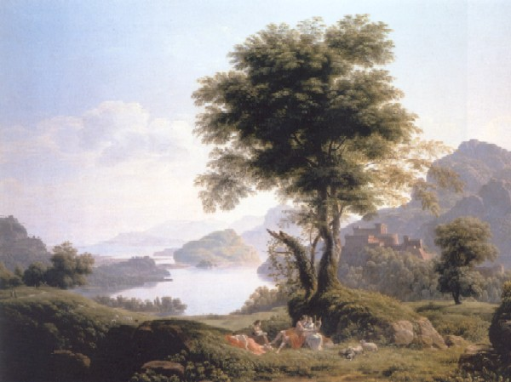
landschappen
Door de jaren heen zijn er in de beeldende kunst veel landschappen gebruikt.
Soms realistisch en soms abstract.

Slide 4
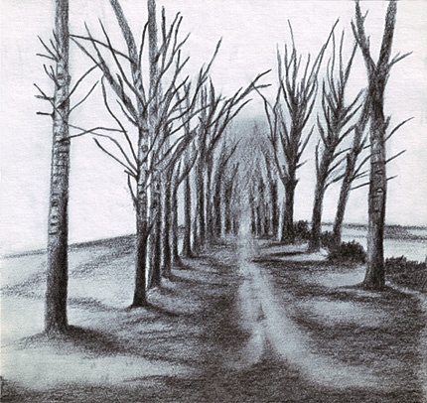
perspectief
Om diepte in een tekening te krijgen maak je gebruik van perspectief.

Slide 5
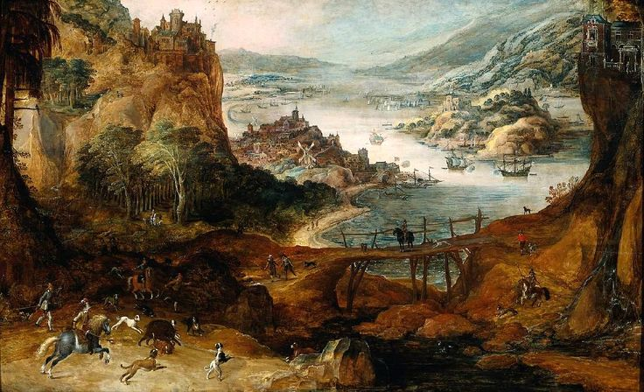
Atmosferisch perspectief
Naar achteren worden de vormen steeds lichter van kleur en minder helder van vorm.

Slide 6
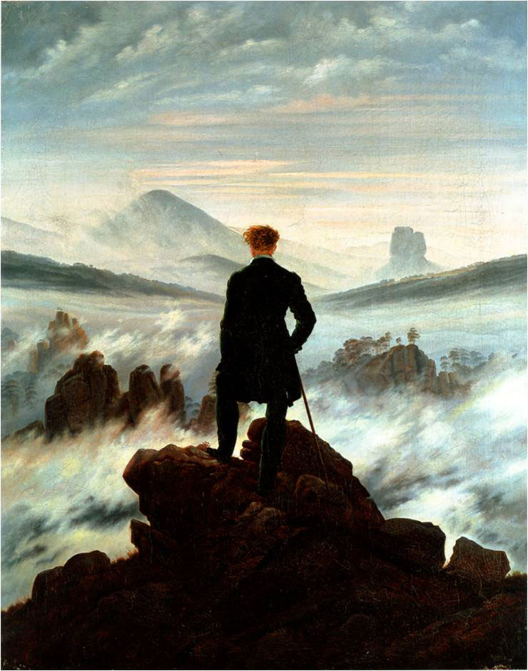
Repoussoir
Op de voorgrond zie je een donker voorwerp, dit zorgt voor nog meer diepte.

